Slide 1
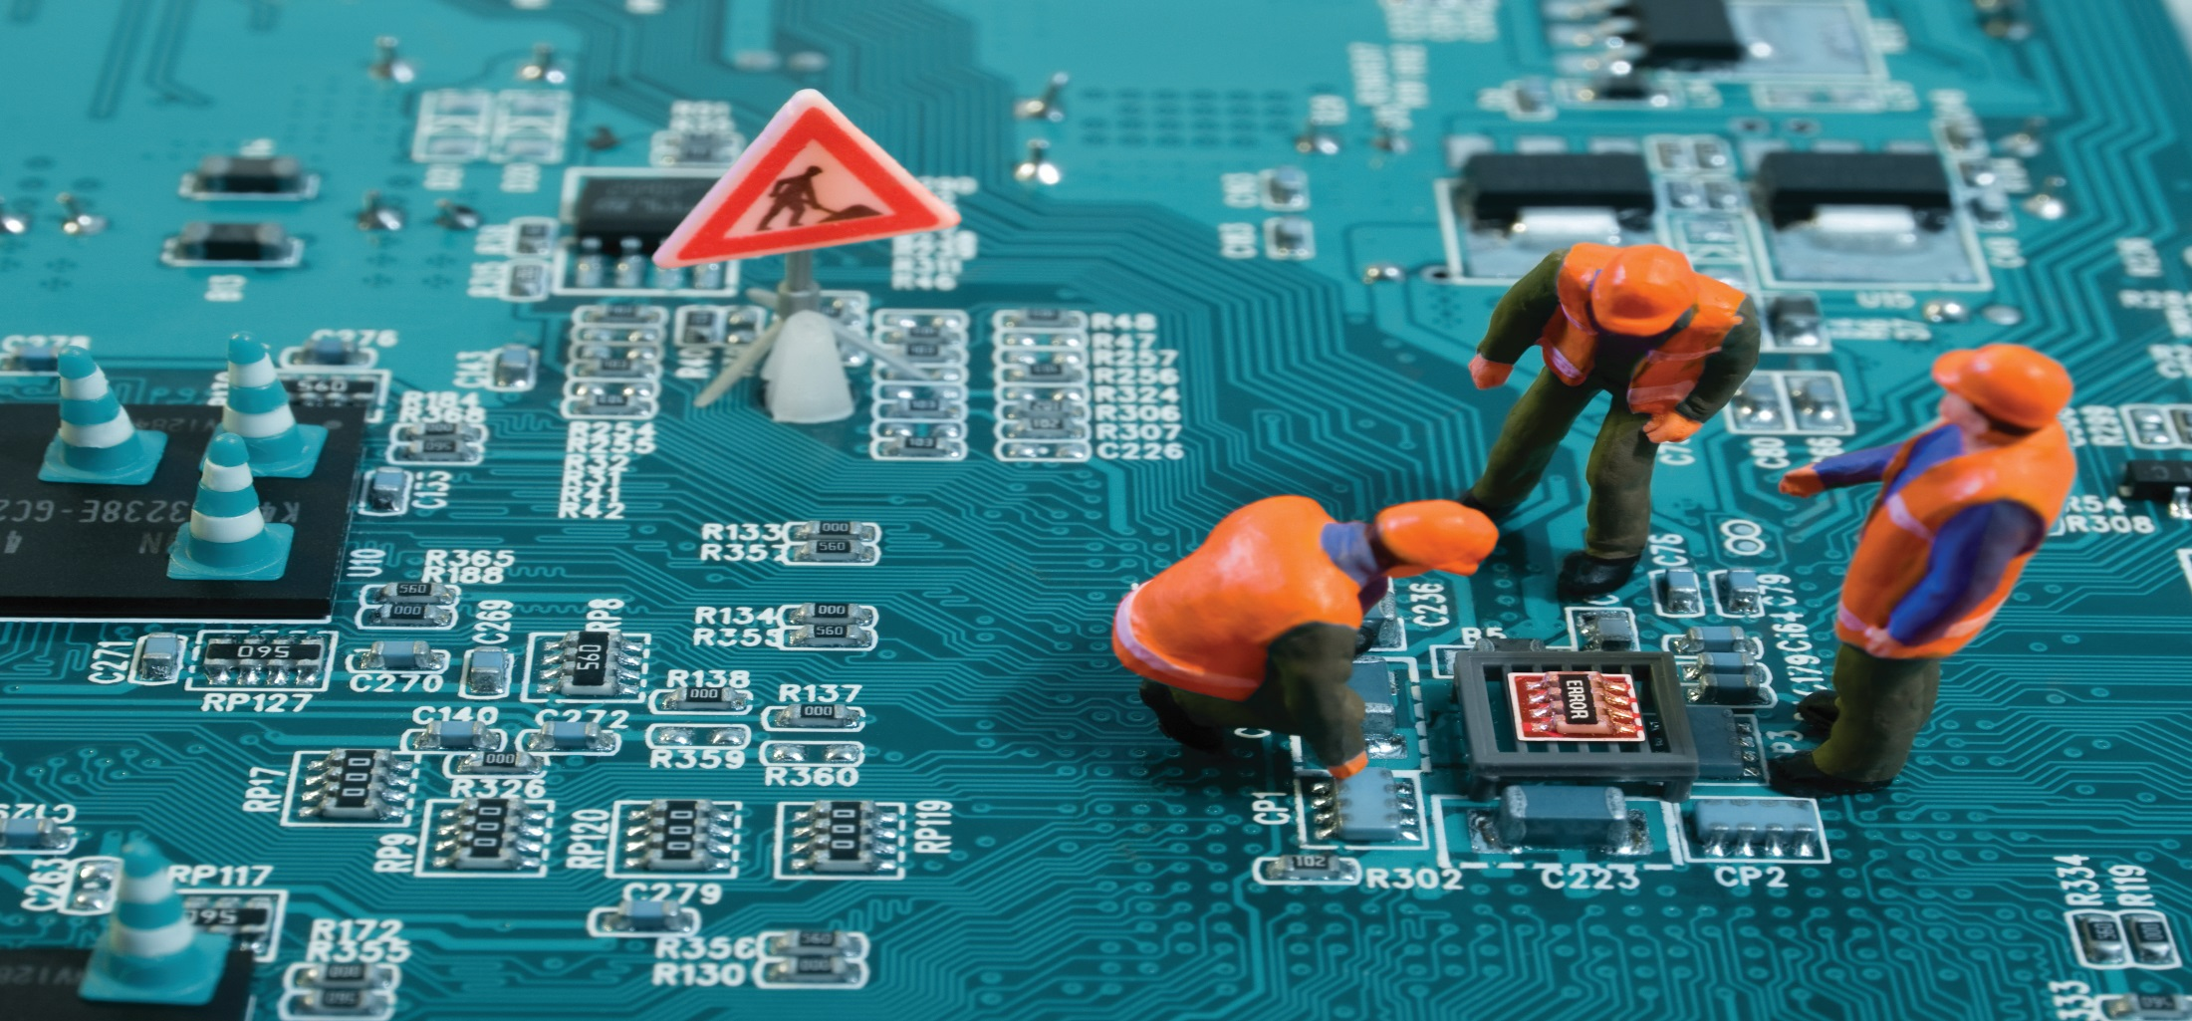
Støjsignaler og kobling
House of Technology

Slide 2
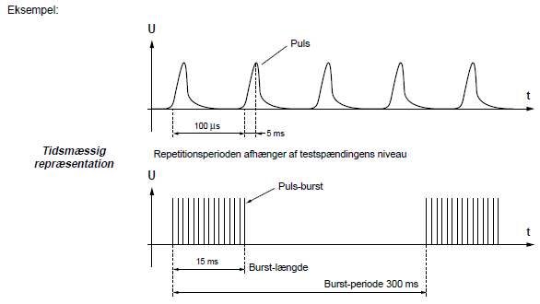
Støjsignaler og kobling
Transienter er unormale hurtige pulser, som vil virke forstyrrende på vores system eller kredsløb.

Slide 3
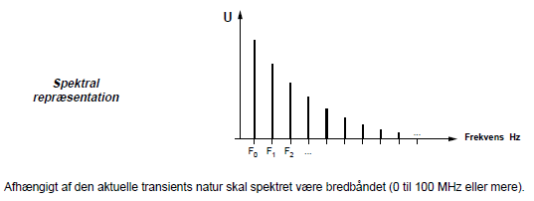
Støjsignaler og kobling
Transient fortsat:

Slide 4
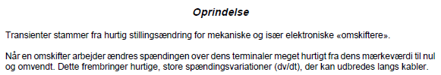
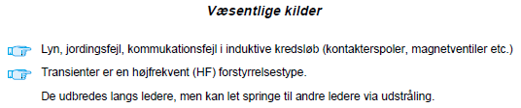
Støjsignaler og kobling
Transient fortsat:

Slide 5
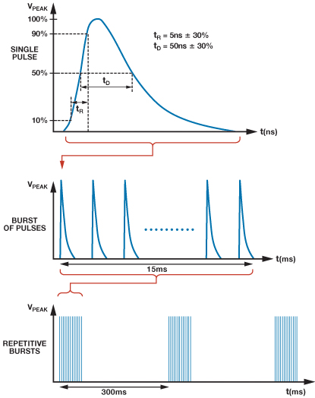
Støjsignaler og kobling
Transient fortsat: Burst
Burst simulerer hurtige transienter
fra kontaktprel, PWM,
high speed logik, CLK-signaler.
Åbning af kontakter med induktiv
Belastning.
Peakspændingen er afhængig af
Test standarden.

Slide 6
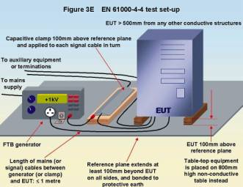
Støjsignaler og kobling
Transient fortsat: Test setup

Slide 7
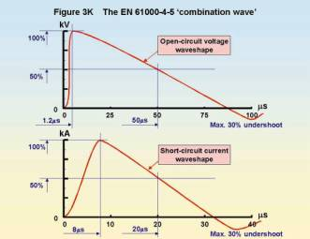
Støjsignaler og kobling
Transienter fortsat: Surge puls
Surge puls simulerer et lyn-
nedslag, typiske spændings-
Niveauer er:
1000V
2000V
4000V (sjældent)
8000V (sjældent)
Men igen afhængig af testkravene.

Slide 8
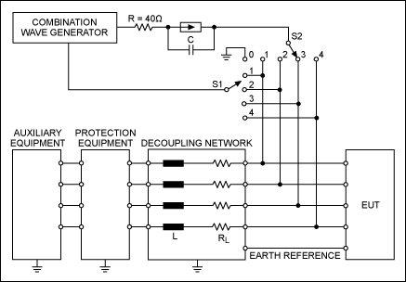
Støjsignaler og kobling
Transient fortsat: Surge puls test setup
EUT: Equiment Under
Test
Alle kombinationer der
kommer udefra og ind
i vores apparat skal
testes.

Slide 9

Støjsignaler og kobling
ESD( Elektro Static Discharge)
ESD film 1
ESD film 2

Slide 10

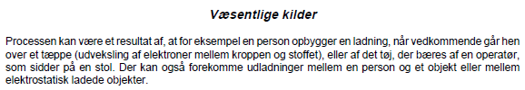

Støjsignaler og kobling
ESD( Elektro Static Discharge)

Slide 11
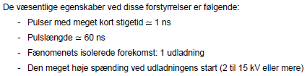
Støjsignaler og kobling
ESD fortsat:

Slide 12
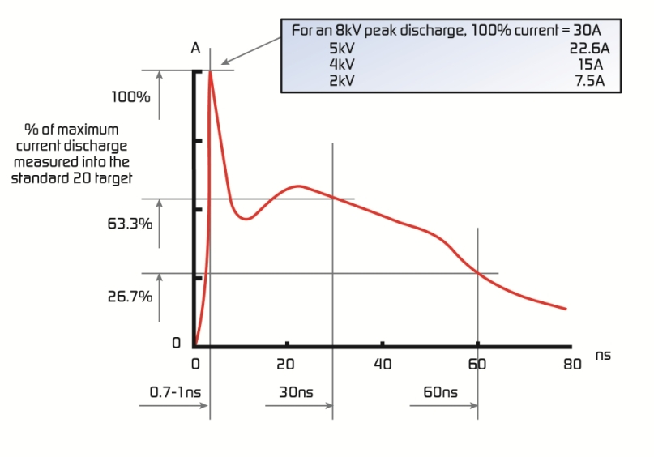
Støjsignaler og kobling
ESD fortsat:

Slide 13
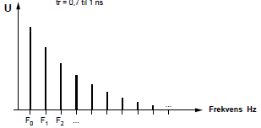
Støjsignaler og kobling
ESD fortsat:

Slide 14
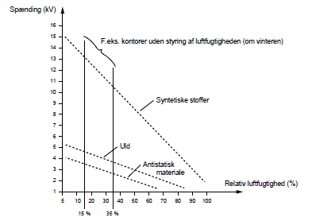
Støjsignaler og kobling
ESD fortsat:

Slide 15
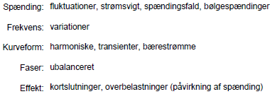
Støjsignaler og kobling
Netspændings forstyrrelser:

Slide 16
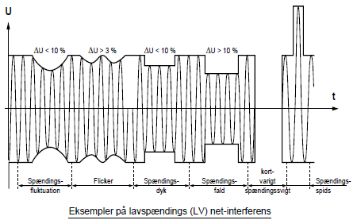
Støjsignaler og kobling
Netspændings forstyrrelser fortsat:

Slide 17
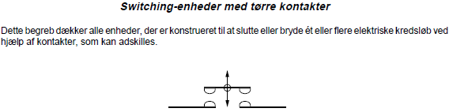

Støjsignaler og kobling
Ind / ud-kobling af induktive belastninger:

Slide 18
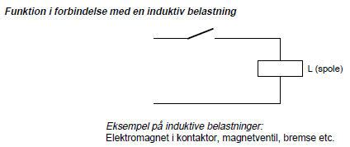
Støjsignaler og kobling
Ind / ud-kobling af induktive belastninger:

Slide 19
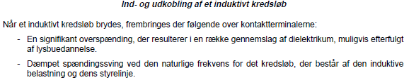
Støjsignaler og kobling
Ind / ud-kobling af induktive belastninger:

Slide 20
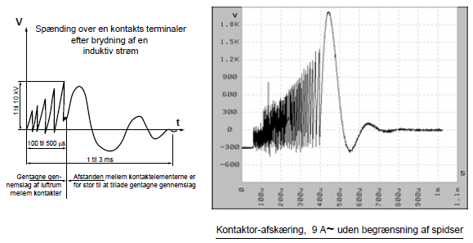
Støjsignaler og kobling
Ind / ud-kobling af induktive belastninger:

Slide 21
Elektrisk / magnetisk kobling
Elektrisk kobling kaldes også for kapacitiv kobling.
Magnetisk kobling kaldes for induktiv kobling.

Slide 22
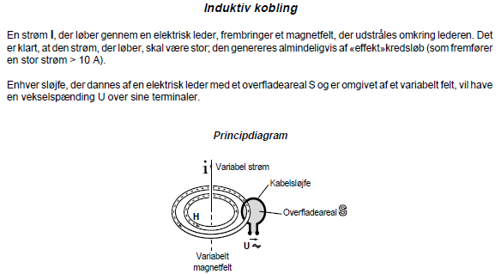
Magnetisk(Induktiv) kobling:

Slide 23
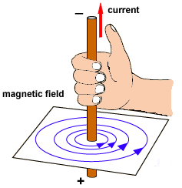
Magnetisk(Induktiv) kobling:

Slide 24
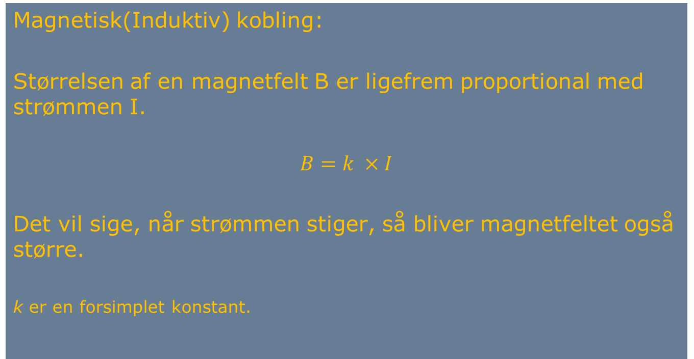
Magnetisk(Induktiv) kobling:
Størrelsen af en magnetfelt B er ligefrem proportional med strømmen I.
$$B=k ×I$$
Det vil sige, når strømmen stiger, så bliver magnetfeltet også større.
k er en forsimplet konstant.

Slide 25
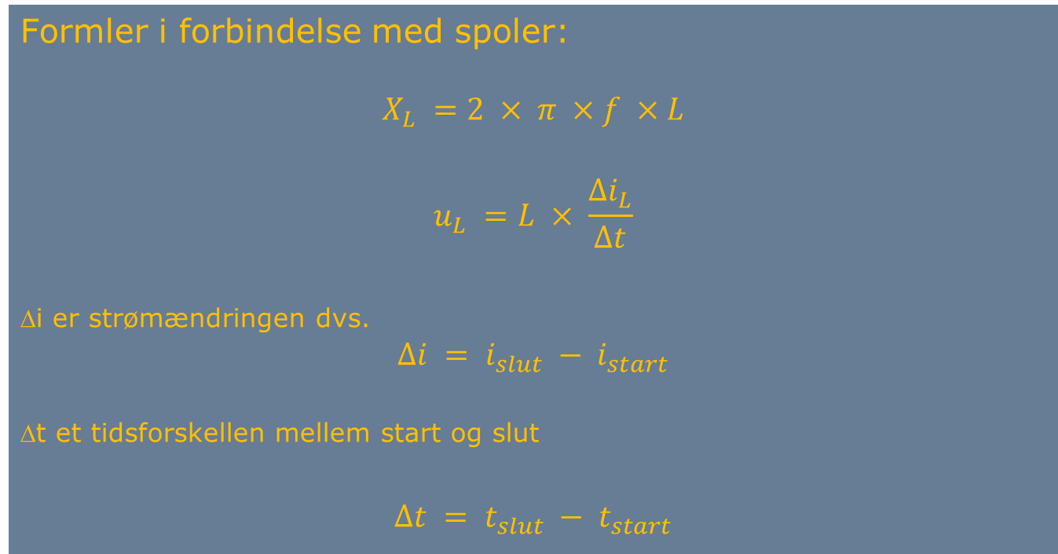
Formler i forbindelse med spoler:
$$X_{L} =2 × π ×f ×L$$
$$u_{L} =L × \frac{∆i_{L}}{∆t}$$
Δi er strømændringen dvs.
$$∆i = i_{slut} − i_{start}$$
Δt et tidsforskellen mellem start og slut
$$∆t = t_{slut} − t_{start}$$

Slide 26
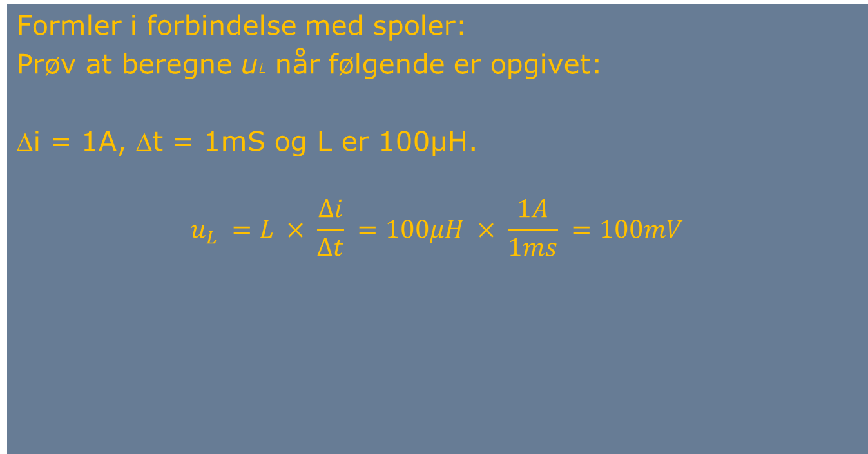
Formler i forbindelse med spoler:
Prøv at beregne uL når følgende er opgivet:
Δi = 1A, Δt = 1mS og L er 100µH.
$$u_{L} =L × \frac{∆i}{∆t} =100μH × \frac{1A}{1ms} =100mV$$

Slide 27
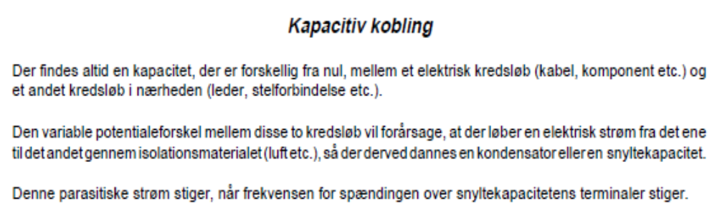
Elektrisk (Kapacitiv) kobling:

Slide 28
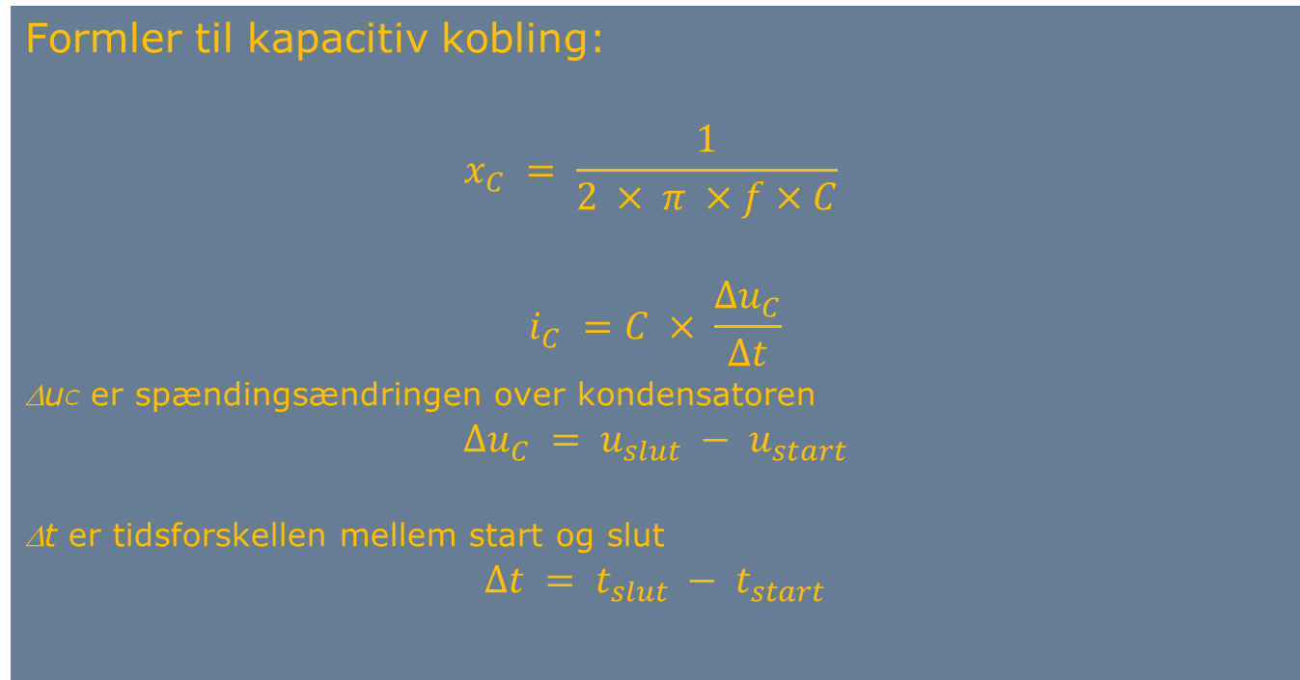
Formler til kapacitiv kobling:
$$x_{C} = \frac{1}{2 × π ×f×C}$$
$$i_{C} =C × \frac{∆u_{C}}{∆t}$$
ΔuC er spændingsændringen over kondensatoren
$$∆u_{C} = u_{slut} − u_{start}$$
Δt er tidsforskellen mellem start og slut
$$∆t = t_{slut} − t_{start}$$

Slide 29
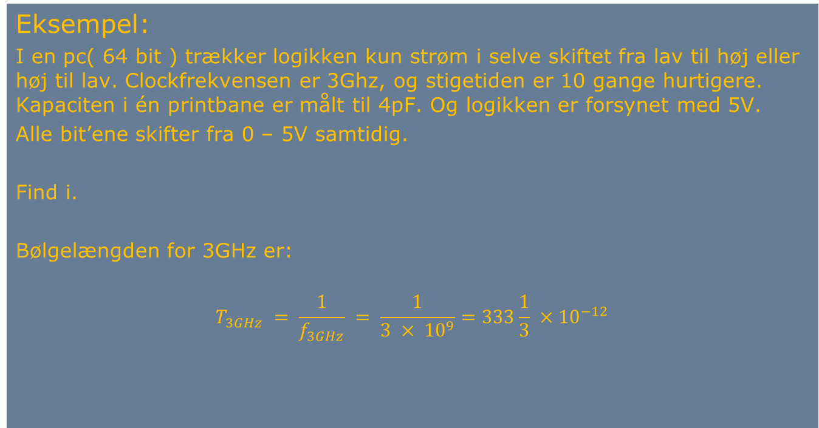
Eksempel:
I en pc( 64 bit ) trækker logikken kun strøm i selve skiftet fra lav til høj eller høj til lav. Clockfrekvensen er 3Ghz, og stigetiden er 10 gange hurtigere. Kapaciten i én printbane er målt til 4pF. Og logikken er forsynet med 5V.
Alle bit’ene skifter fra 0 – 5V samtidig.
Find i.
Bølgelængden for 3GHz er:
$$T_{3GHz} = \frac{1}{f_{3GHz}} = \frac{1}{3 × {10}^{9}}=333\frac{1}{3} ×{10}^{−12}$$

Slide 30
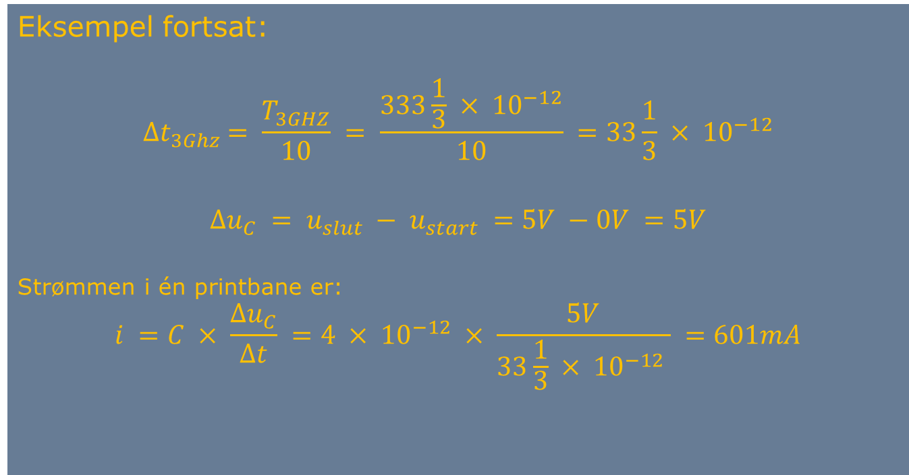
Eksempel fortsat:
$${∆t}_{3Ghz} = \frac{T_{3GHZ}}{10} = \frac{333\frac{1}{3} × {10}^{−12}}{10} =33\frac{1}{3} × {10}^{−12}$$
$$∆u_{C} = u_{slut} − u_{start} =5V −0V =5V$$
Strømmen i én printbane er:
$$i =C × \frac{∆u_{C}}{∆t} =4 × {10}^{−12} × \frac{5V}{33\frac{1}{3} × {10}^{−12} } =601mA$$

Slide 31
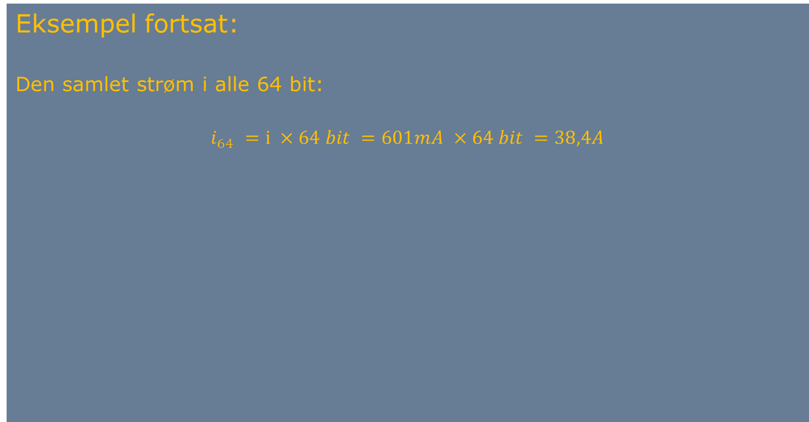
Eksempel fortsat:
Den samlet strøm i alle 64 bit:
$$i_{64} =i ×64 bit =601mA ×64 bit =38,4A$$

Slide 32
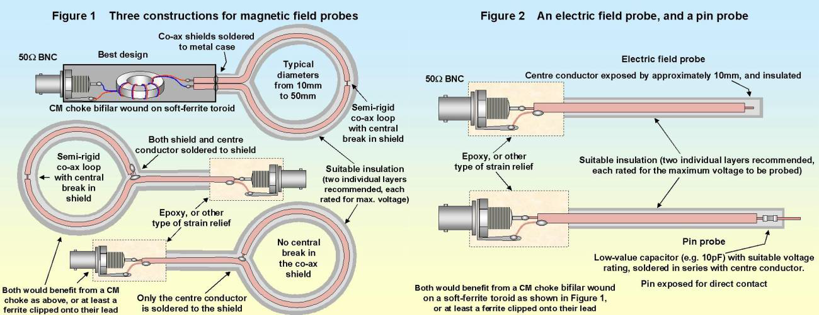
Opgave lav din egen B-felts probe:

